Slide 1

Tin học 4 Tuần 23:
Lựa chọn loại biểu đồ (T1)

Slide 2

Nhắc lại kiến thức
Microsoft Excel có thể giúp người sử dụng lập các biểu đồ hình học từ những dữ liệu có sẵn trong bảng tính, biểu đồ có thể thay đổi giá trị tùy theo giá trị của bảng tính.
Ví dụ một số biểu đồ như sau:
Biểu đồ dạng cột:
Biểu đồ dạng tròn:
☞

Slide 3

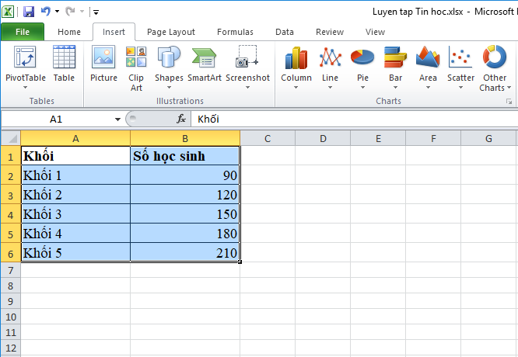
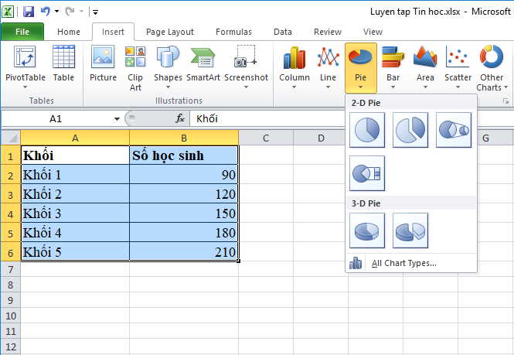
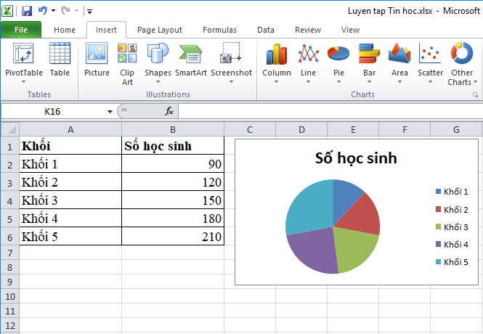
Tạo biểu đồ
1. Chọn dữ liệu cần tạo biểu đồ.
2. Chọn thẻ Insert.
3. Chọn một dạng biểu đồ trong nhóm Charts.
Ví dụ:
Chọn Pie.
Chọn 2-D Pie.

Slide 4

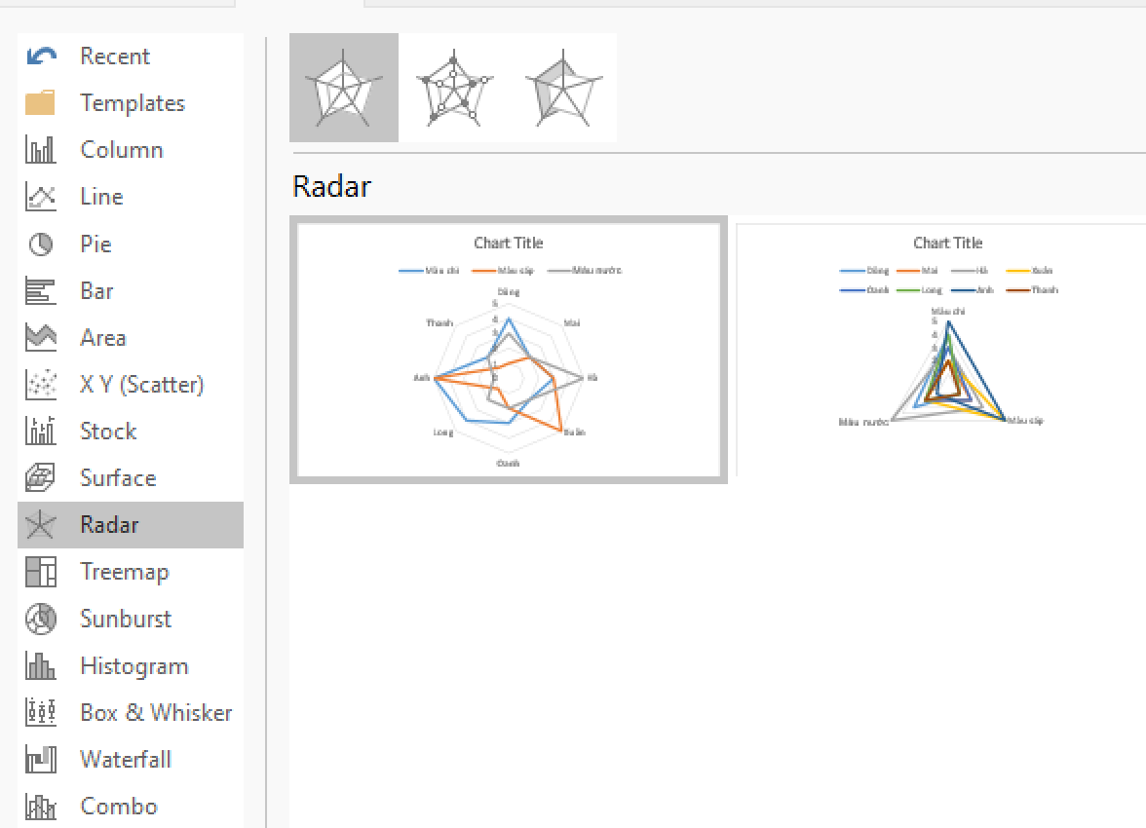

1. Lựa chọn và ý nghĩa các loại biểu đồ
Cột (Column): So sánh các giá trị theo thời gian hoặc các thể loại dữ liệu theo chiều dọc.
Đường (Line): So sánh xu hướng tiếp theo.
Bánh (Pie): So sách các chuỗi dữ liệu với tổng giá trị.
Thanh (Bar): So sánh các giá trị theo thời gian hoặc các thể loại dữ liệu theo chiều ngang.

Slide 5


Ví dụ: Biểu đồ đường sẽ thể hiện xu hướng của dữ liệu tốt hơn biểu đồ thanh, biểu đồ hình bánh sẽ biểu thị tỷ lệ của một phần dữ liệu trong dữ liệu tổng.

Slide 6
Tin học 4 Tuần 23:
Lựa chọn loại biểu đồ (T2)

Slide 7
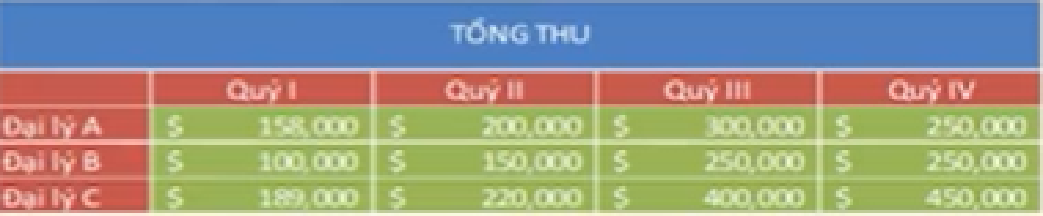


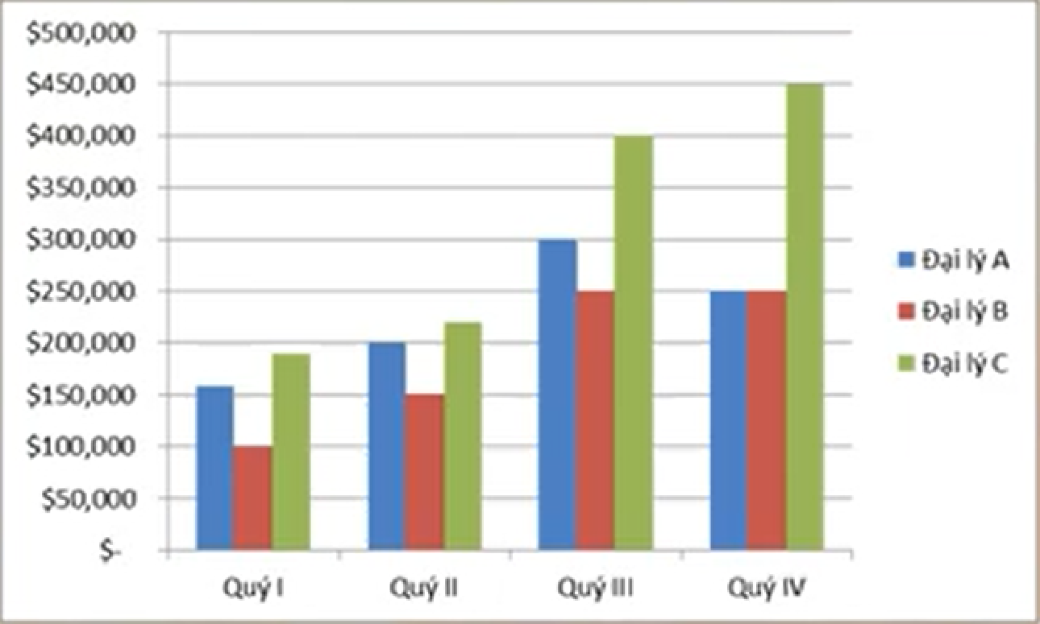
2. Lựa chọn biểu đồ biểu diễn đúng yêu cầu của số liệu

Slide 8


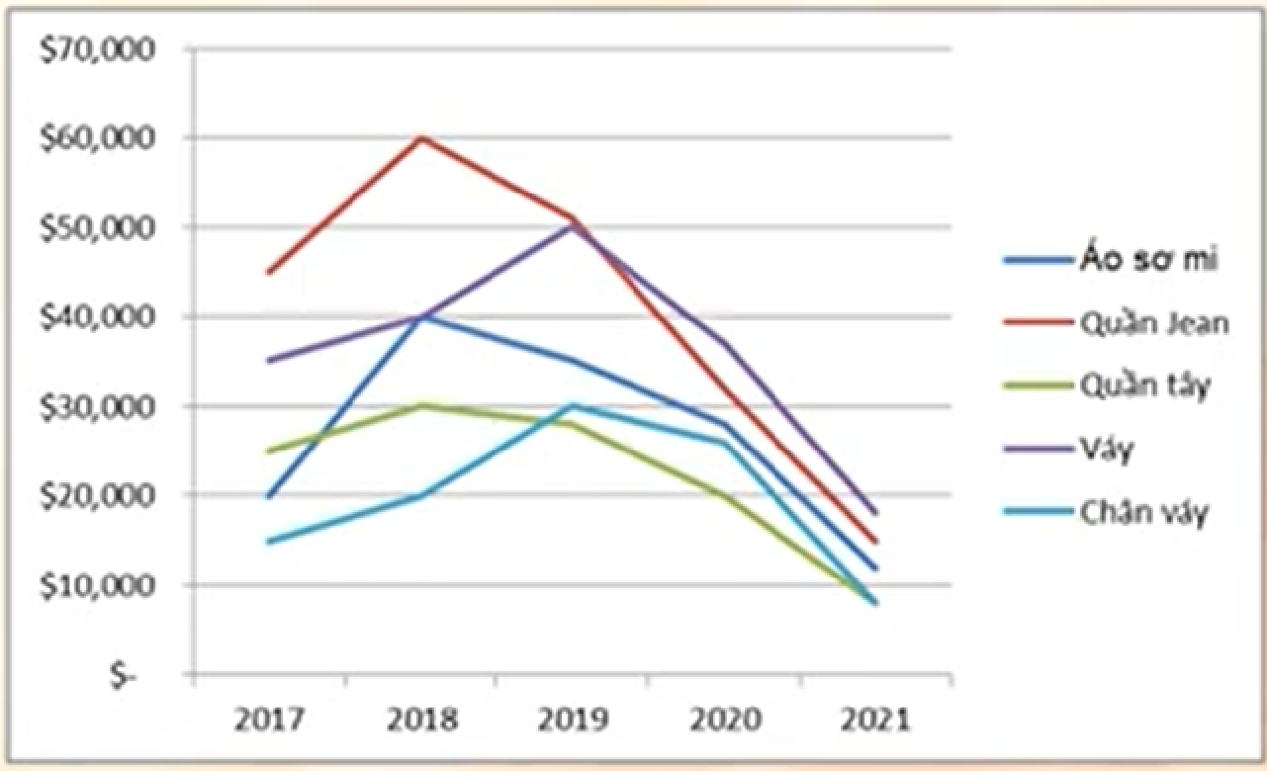

Slide 9
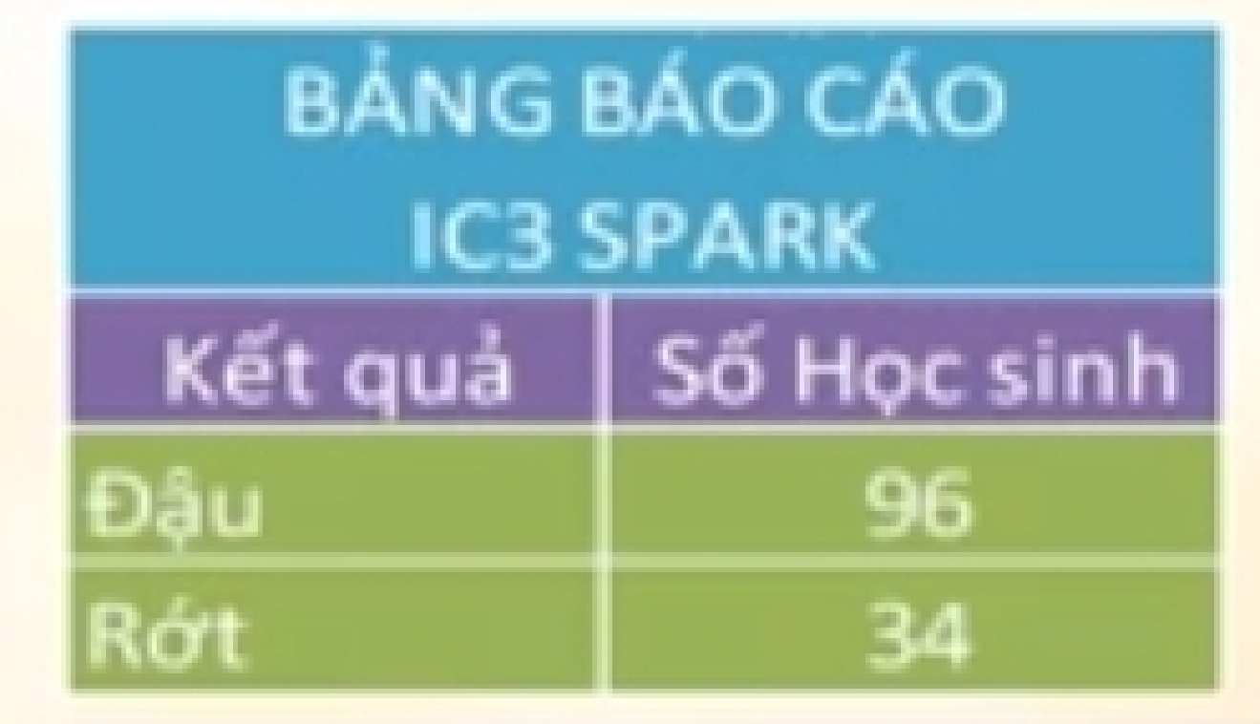
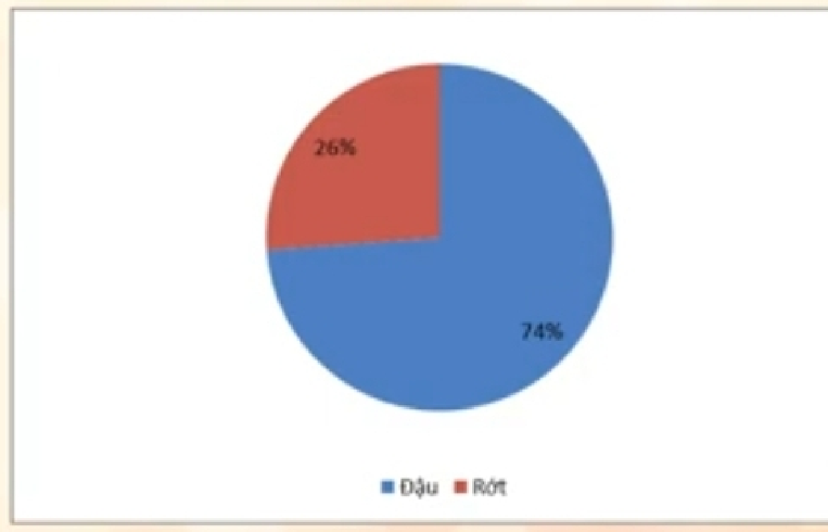



Slide 10



Slide 11

Củng cố
1.

Slide 12

Củng cố
2.

Slide 13

Củng cố
3.

Slide 14

Củng cố
4.

